Slide 1
CHưƠNG 2
Sinh Viên Thực Hành:
Trần Văn Anh Sơn
Hà Thị Huệ
Dương Thị Huệ
Nguyễn Đăng Hải
Deng Phommachat

Slide 2
chương trình tạo ra 4 tuyến thực hiện các công việc

Slide 3
MÔ TẢ TỀ TÀI
Thực hiện in các số lẻ nhỏ hơn số nguyên n
Thực hiện in các số chẵn nhỏ hơn số nguyên n
Thực hiện in ra các số từ 1 đến n
Thực hiện in các ký tự hoa trong bảng mã ASCII

Slide 4
Phân tích cách giải quyết đềtài
Để giải quyết bài toán, ta tạo ra 4 luồng với chức nắng tương đương ứng như sau :
Luồng chính:
+ Khởi tạo các biến dung chung
+ Tạo các luồng để thực hiện các yêu cầu của bài toán
+ Kiểm tra công việc của các luồng để lấy kết quả thực hiện yêu cầu của bài toán
+ Sau khi thực hiện xong yêu cầu thì kết thúc chương trình

Slide 5
Phân tích cách giải quyết đềtài
Khởi tạo biến n
Khởi tạo các giá trị
Tạo các luồng
In ra màn hình kết quả của bài toán

Slide 6
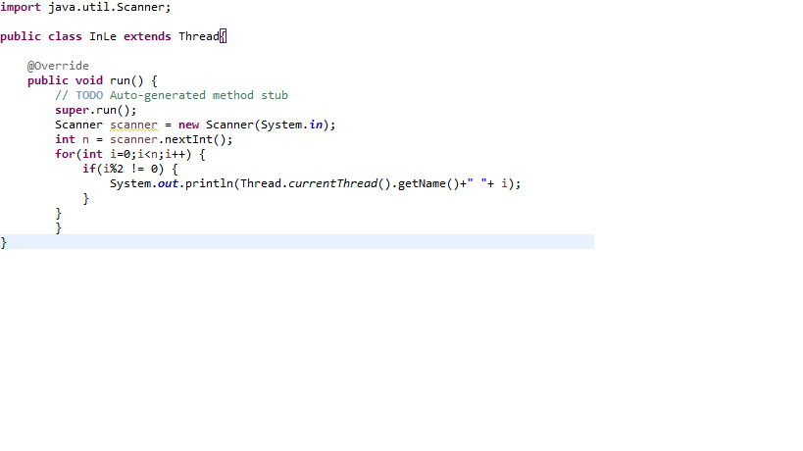
Phân tích cách giải quyết đềtài
Để thực hiện in các số lẻ nhỏ hơn số nguyên n :
- Tạo 1 class có tên là So_le
- Khởi tạo 1 biến có kiểu dữ liệu là int với tên biến là n
Cho vòng lặp trong đó có lồng if và for

Slide 7
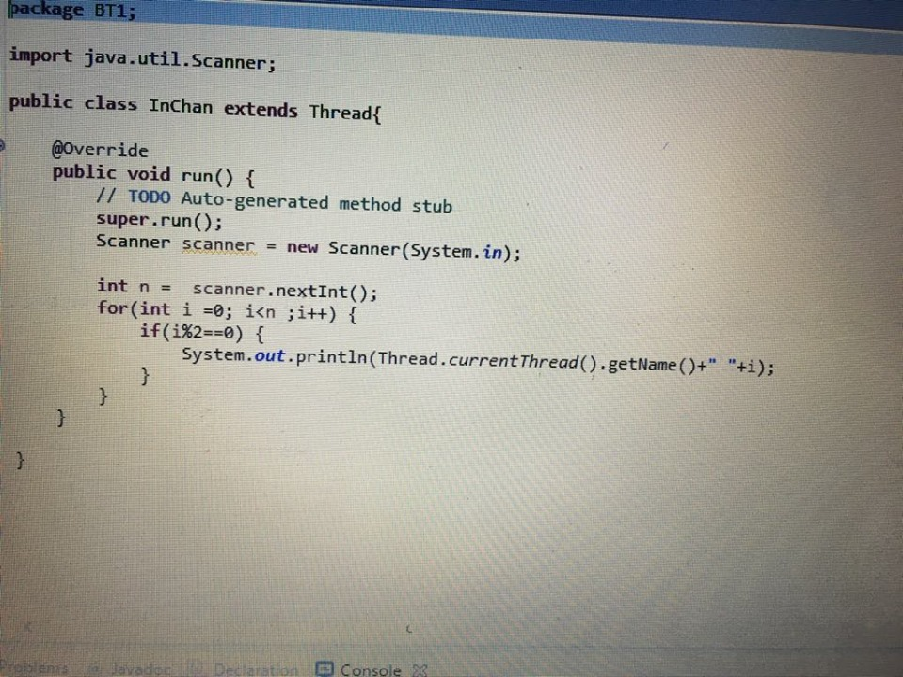
Phân tích cách giải quyết đềtài
Để thực hiện in các số chẵn nhỏ hơn số nguyên n :
- Tạo 1 class có tên là So_chan
- Khởi tạo 1 biến có kiểu dữ liệu là int với tên biến là n
Khởi tạo kiểu dữ liệu Boolean là biến resume và gán biến resume = true
Cho vòng lặp while trong đó có lồng if và for

Slide 8
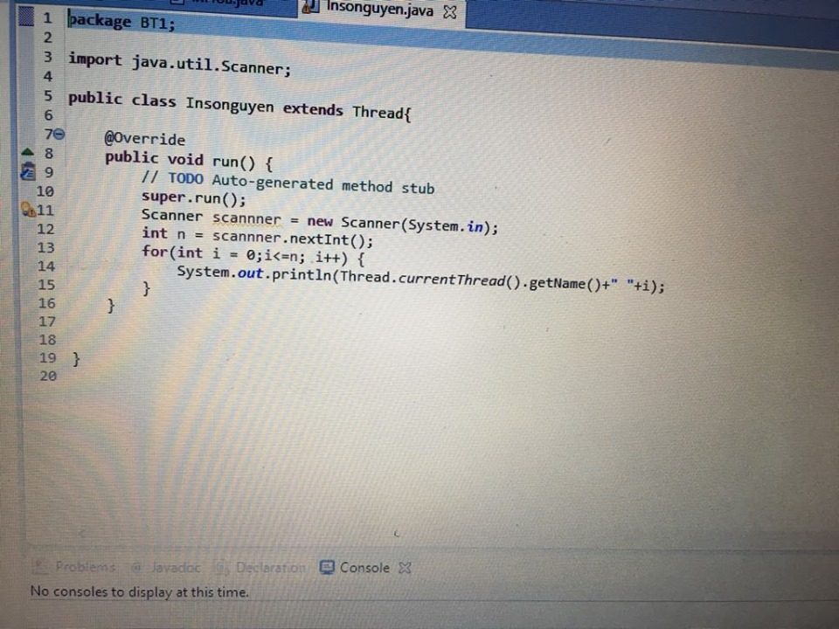
Phân tích cách giải quyết đềtài
Để thực hiện in ra các số từ 1 đến n :
- Tạo 1 class có tên là In_so
- Khởi tạo 1 biến có kiểu dữ liệu là int với tên biến là n
- In số nguyên bằng cách sd vòng lặp

Slide 9
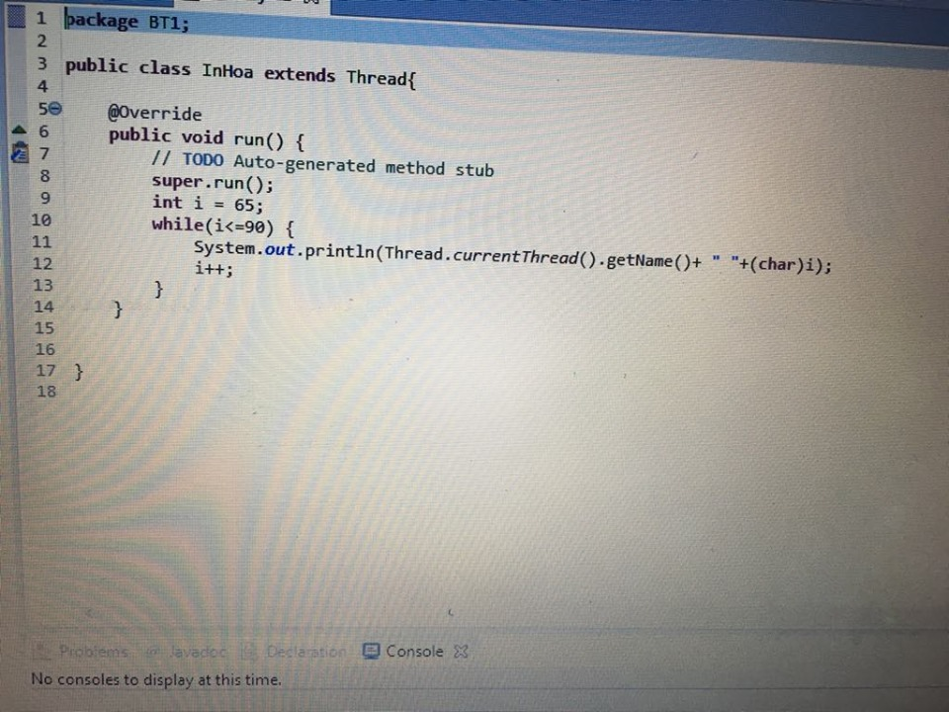
Phân tích cách giải quyết đềtài
Để thực hiện in các ký tự hoa trong bảng mã ASCII :
Tạo 1 class có tên là In_Hoa
Cho vòng lặp chạy từ 65 dến nhỏ hơn 91
In ra các chữ các hoa

Slide 10
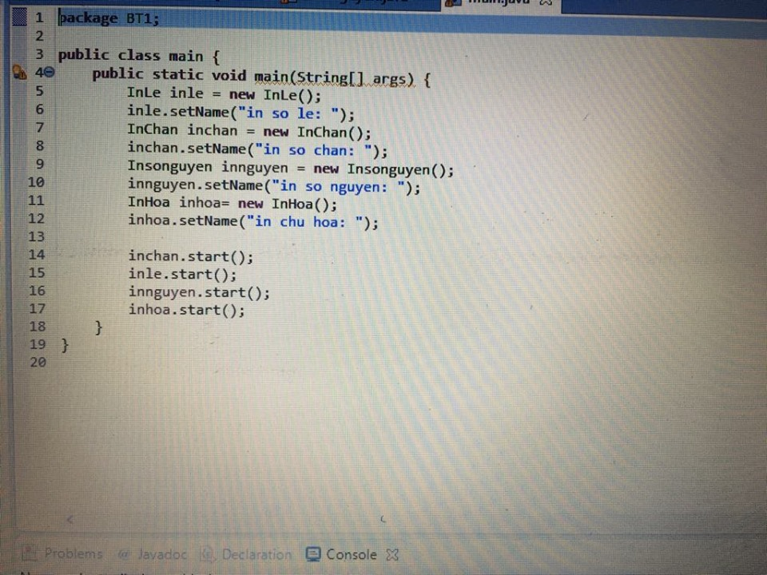
Phân tích cách giải quyết đềtài
Hàm main:
Khởi tạo các luồng chạy
Cho các luồng chạy song song

